Slide 1
Magyar Ortopéd Társaság
Protézis Kerekasztal
2023, OGK, BEK Akadémia
Eset ismertetések
Vermes Csaba
PTE, KK, Ortopédiai Klinika

Slide 2
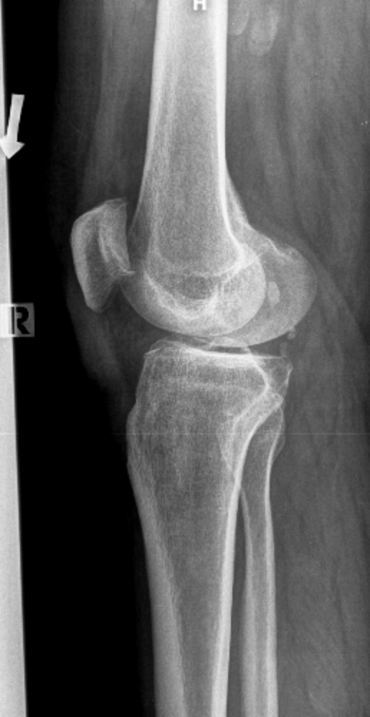
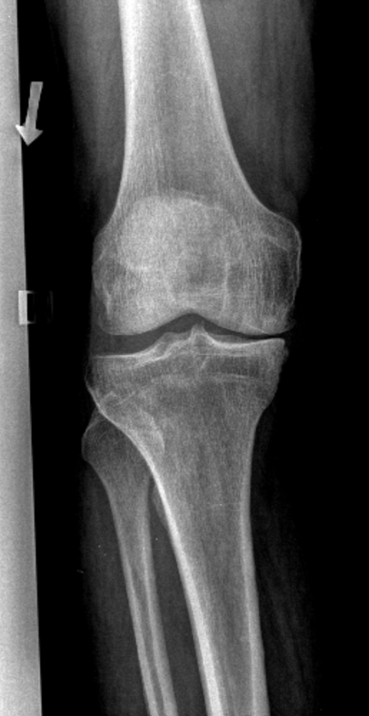
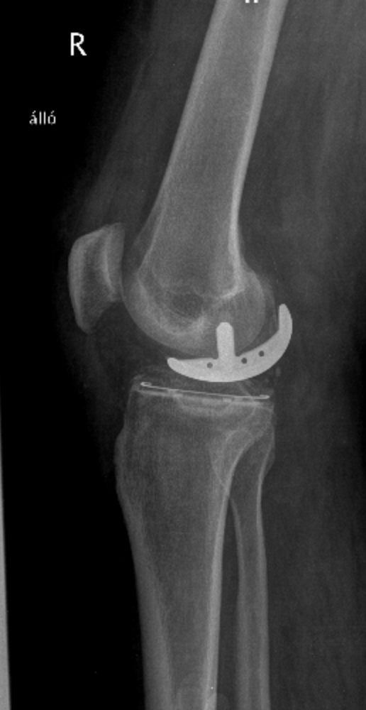
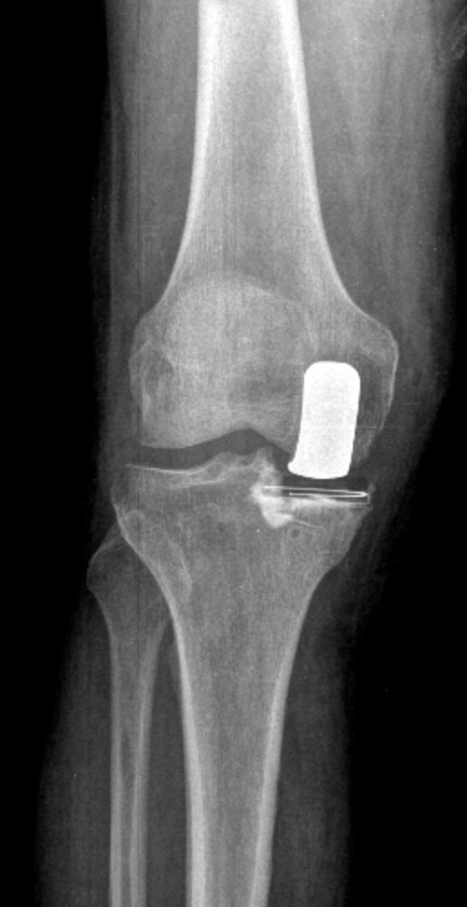
70 éves férfi
2012.06.
2012.12.

Slide 3
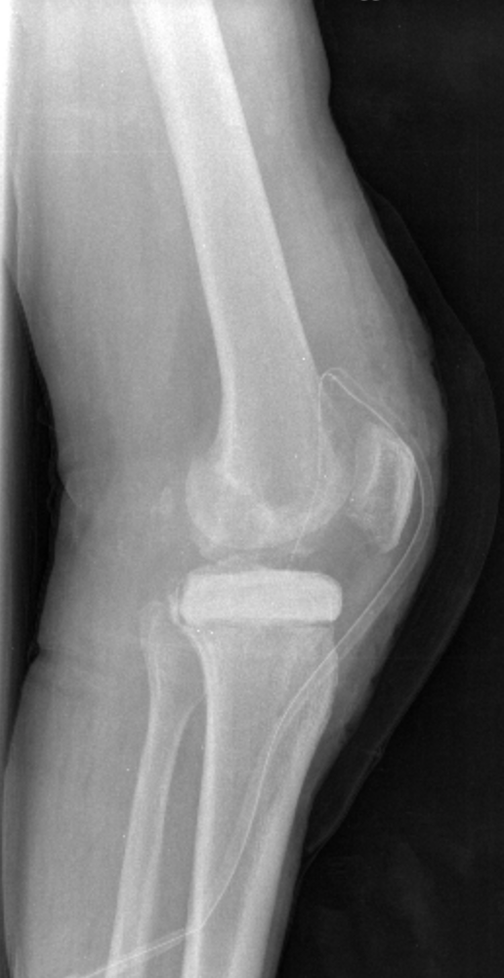
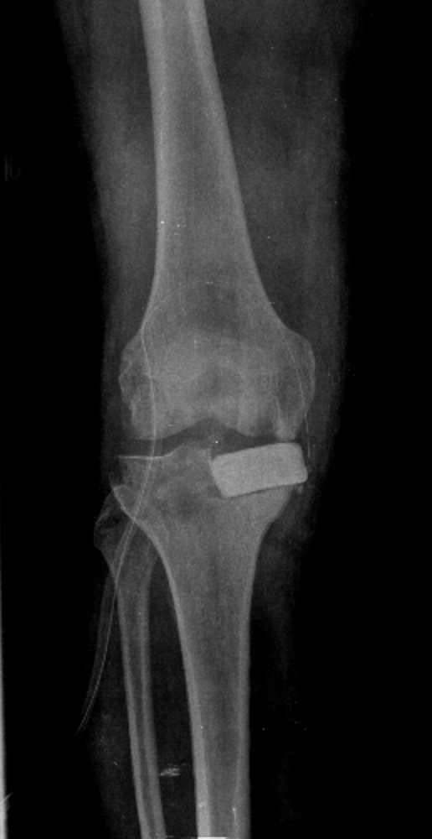
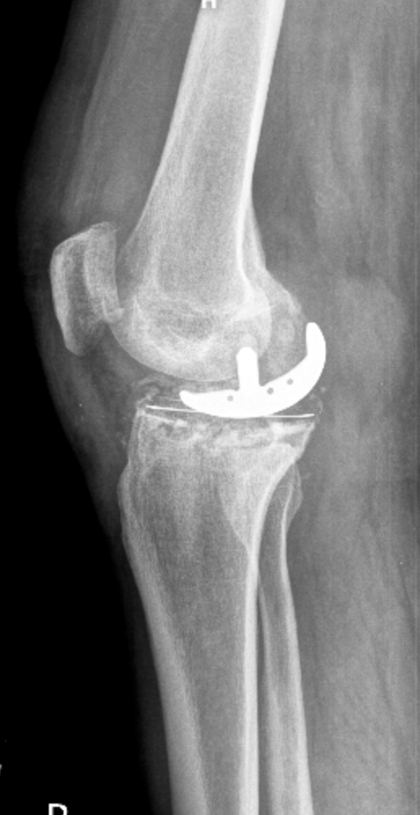
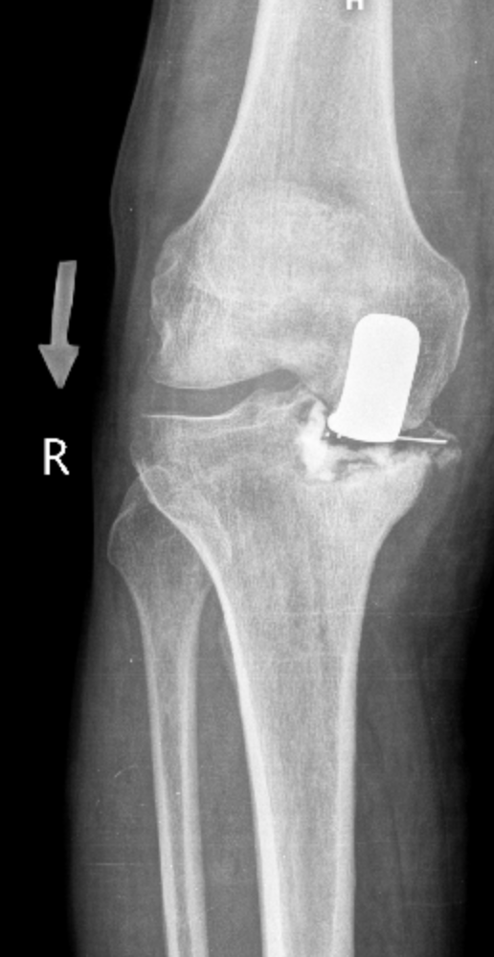
2 év postop 2014.11. hó
2014.12. hó, uni spacer
(nincs kórokozó)

Slide 4
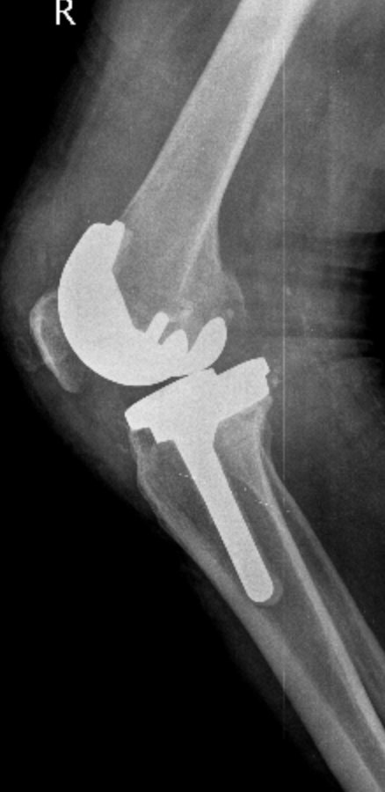
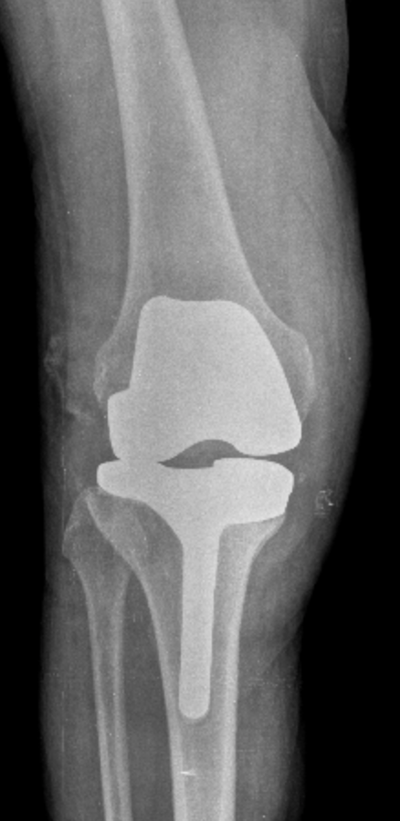
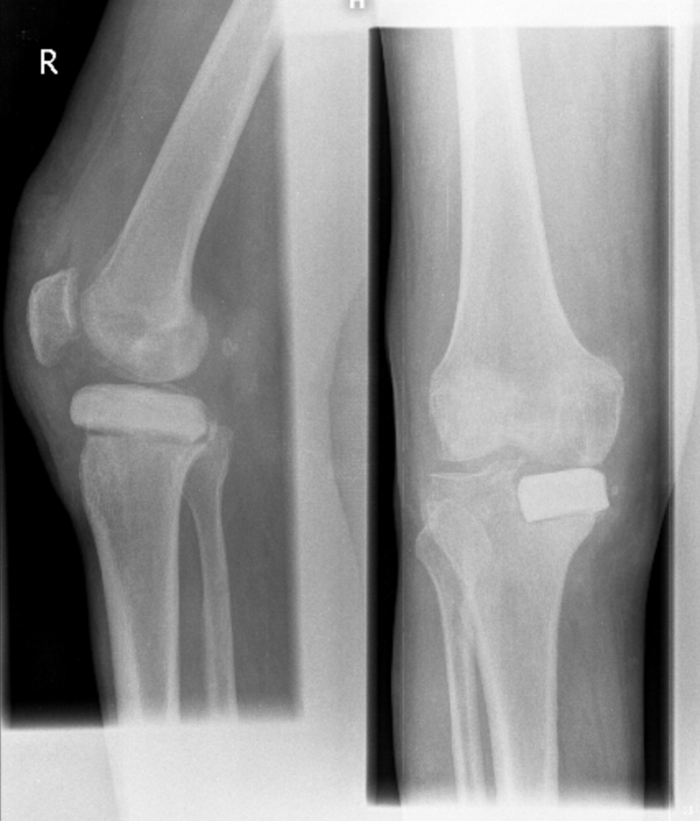
3 hó spacer után 2015.02. hó (culture neg)
2015.01. hó
Nincs kórokozó

Slide 5
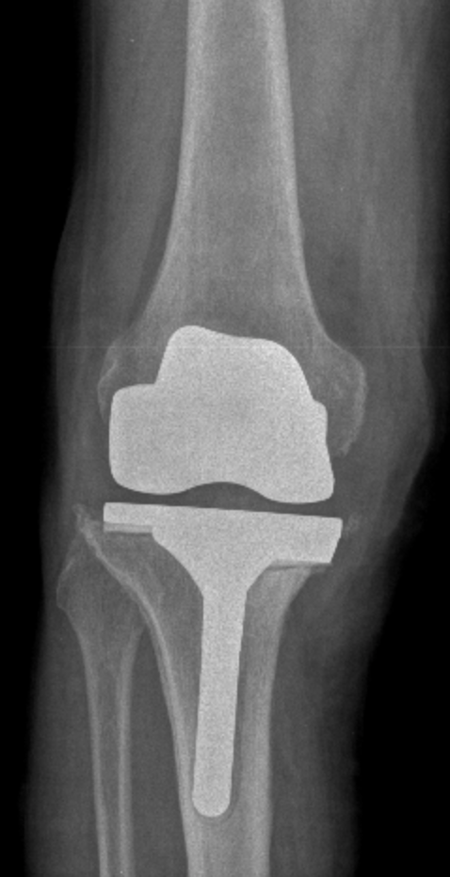
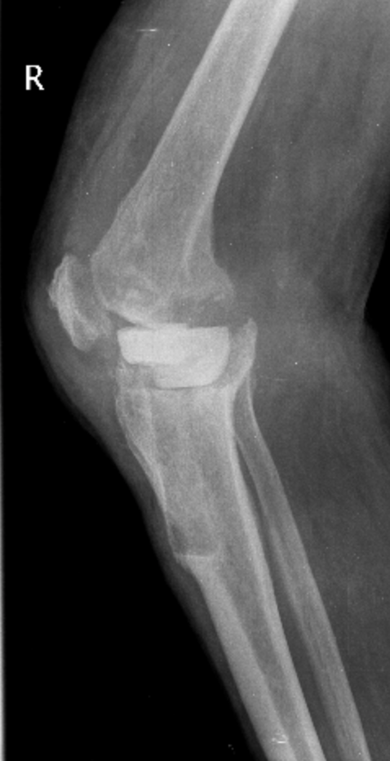
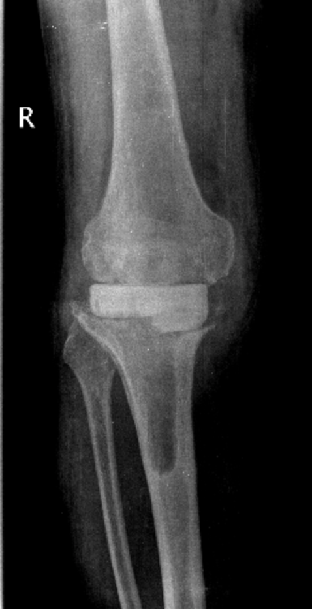
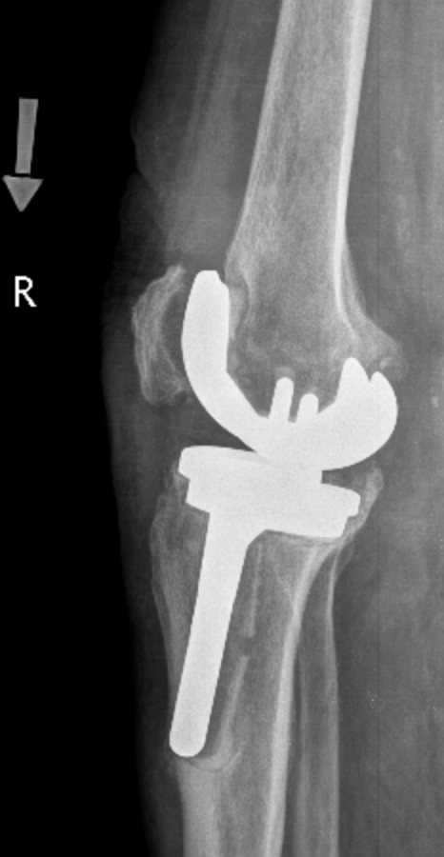
2 év postop 2017.07. hó (azonosított baktérium)
2017.11. hó
Nincs kórókozó

Slide 6
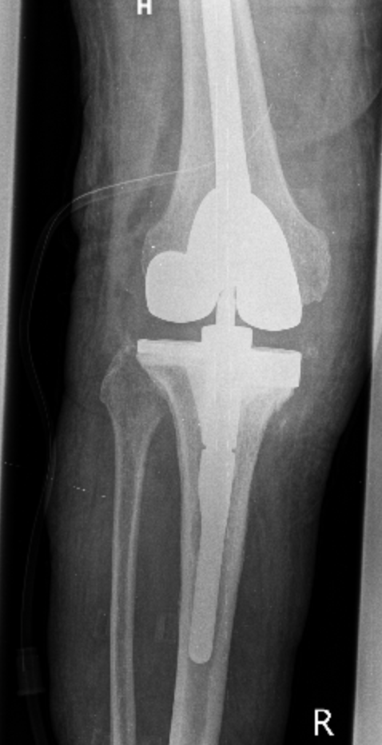
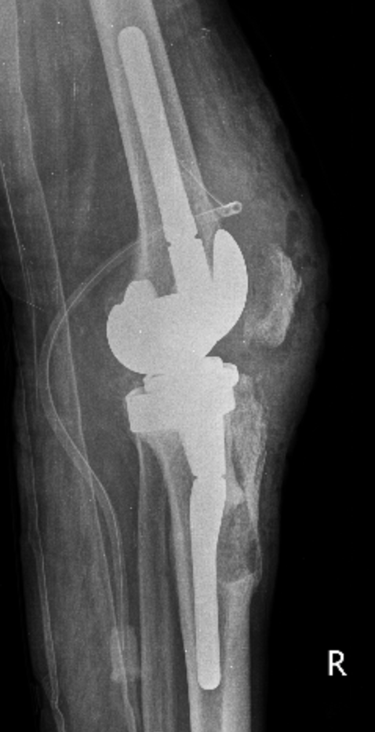
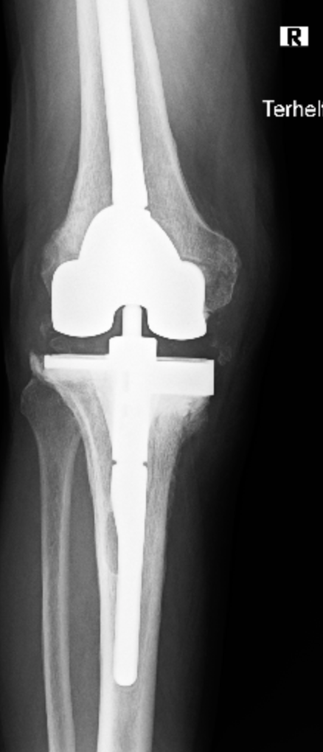
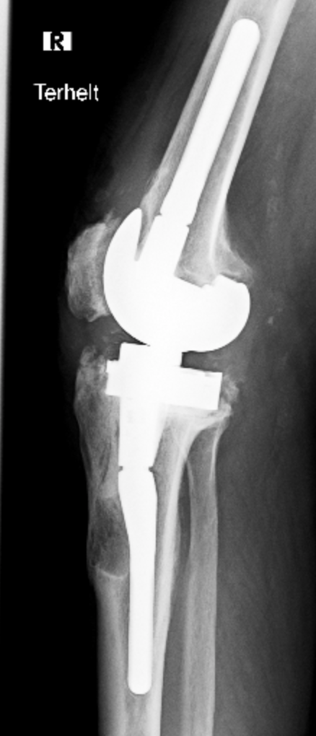
4 hó spacer után, 2017.12. hó, nincs bakt.
5 év postop
2022.11. hó (10 év uni után)

Slide 7
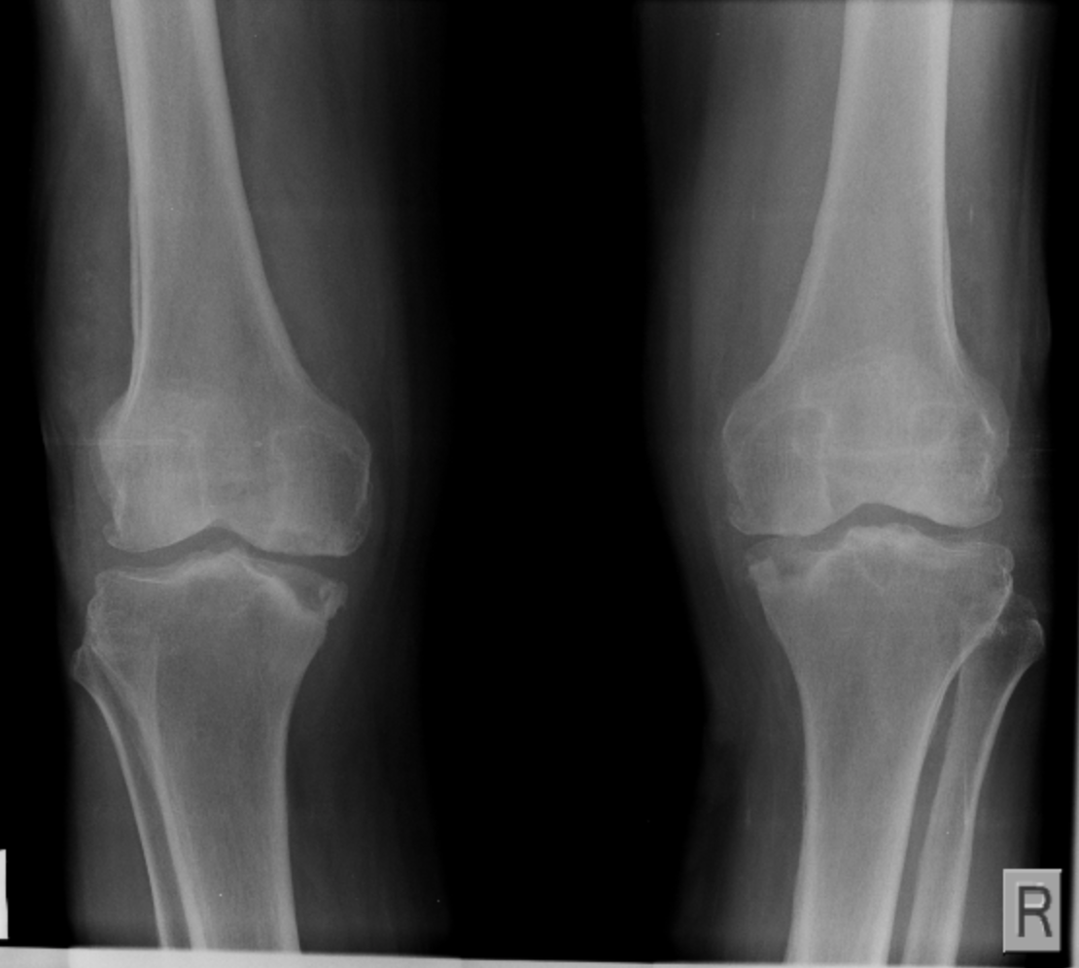
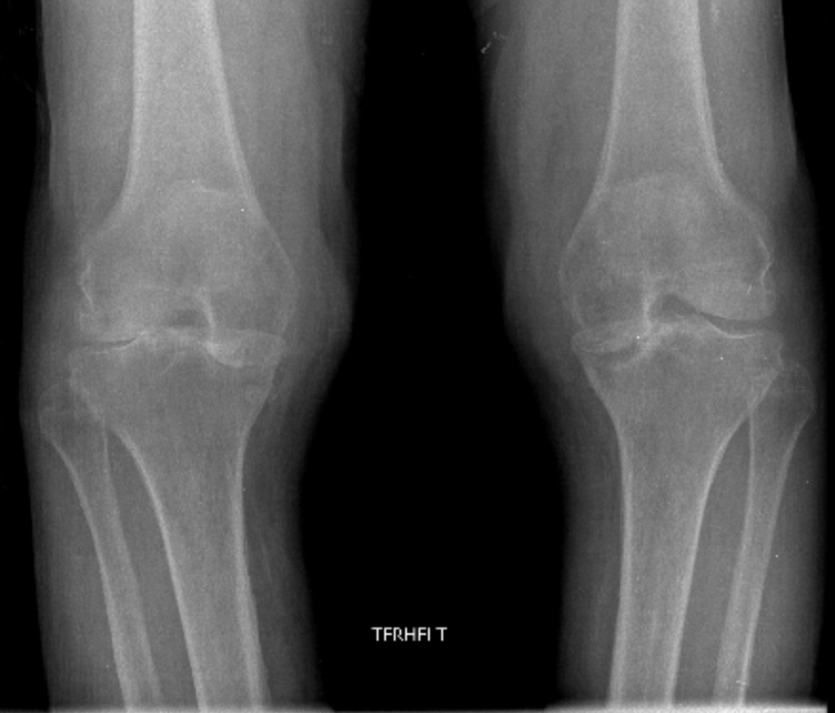
61 éves férfi, mko kezelt lábszárfekély
Preop nem terhelt
Preop terhelt

Slide 8
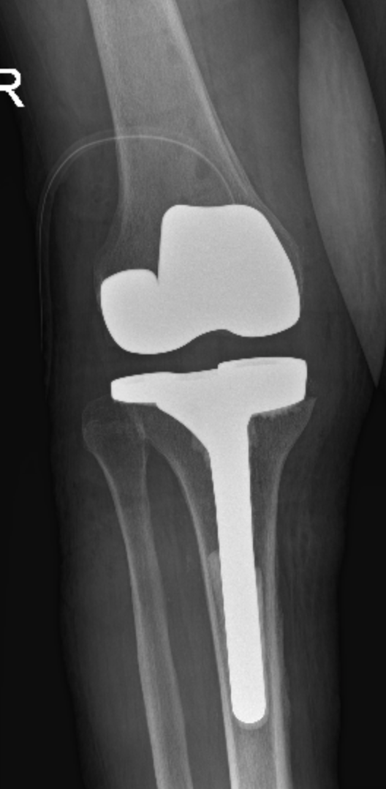
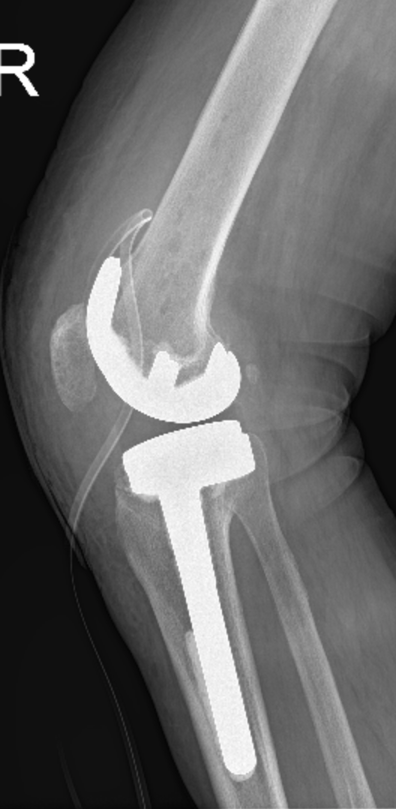
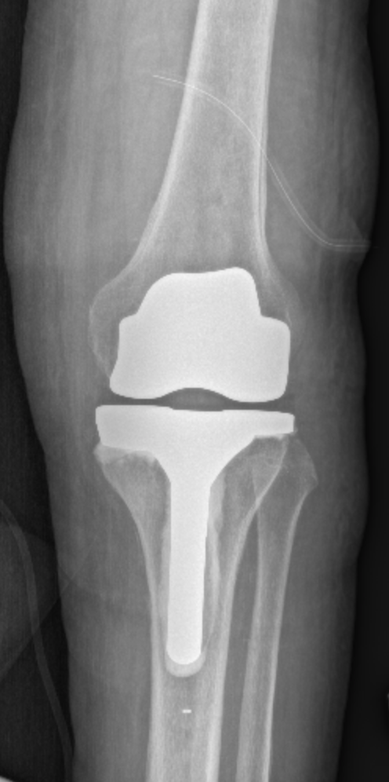
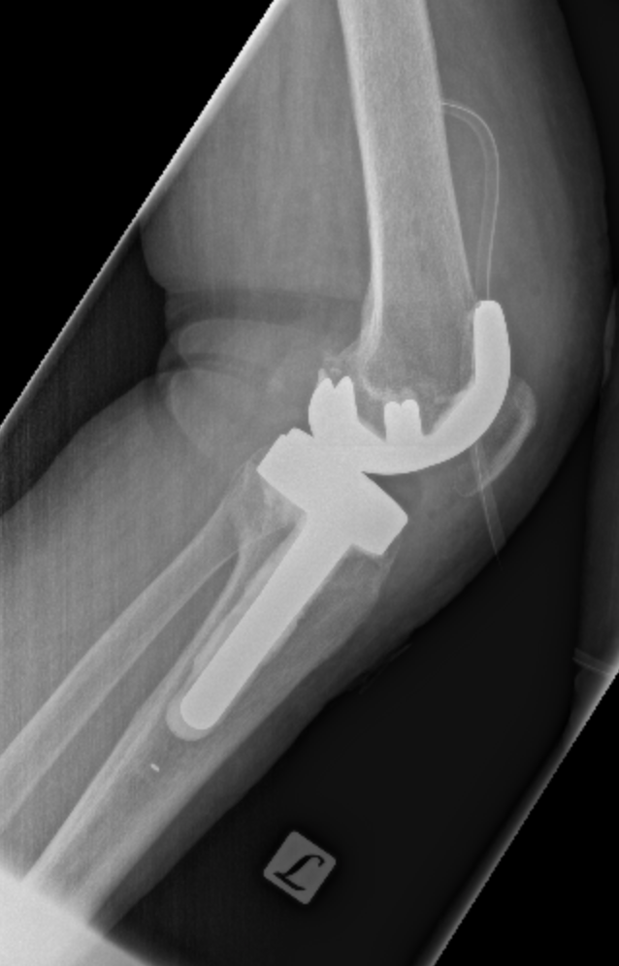
Postop (8 hónap különbséggel, 2018-2019)

Slide 9
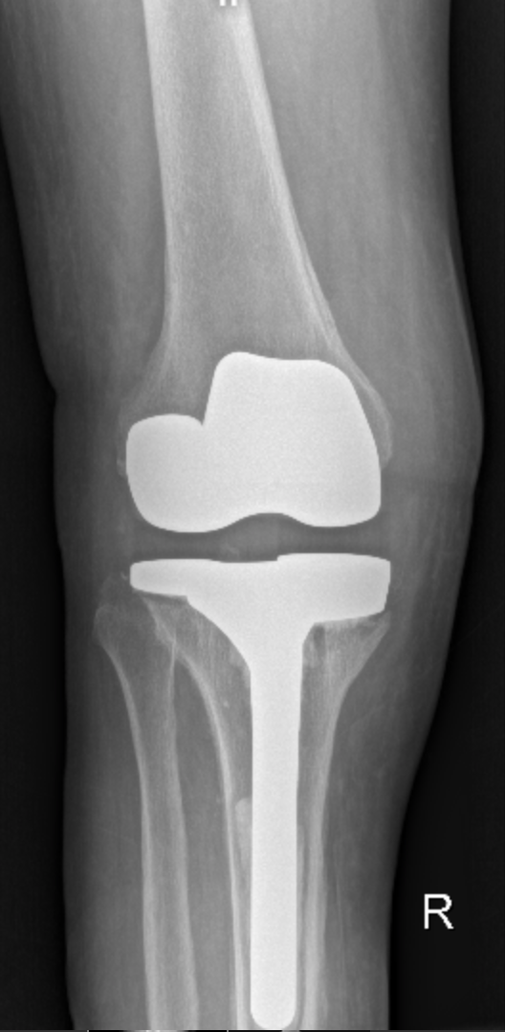
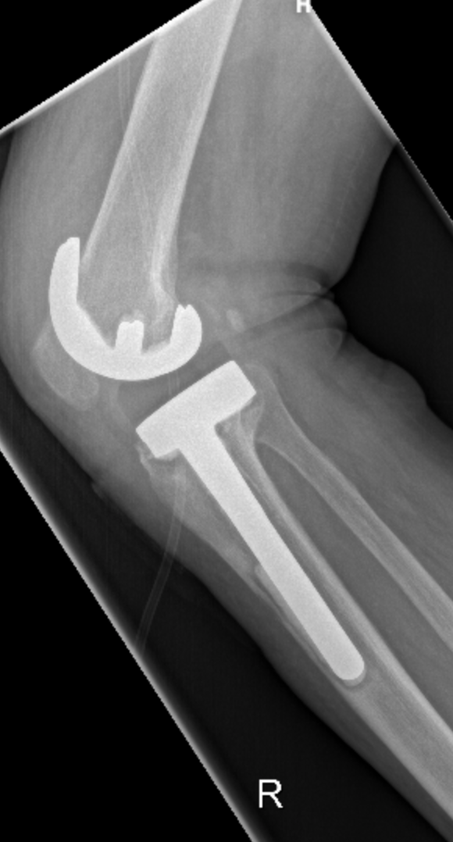
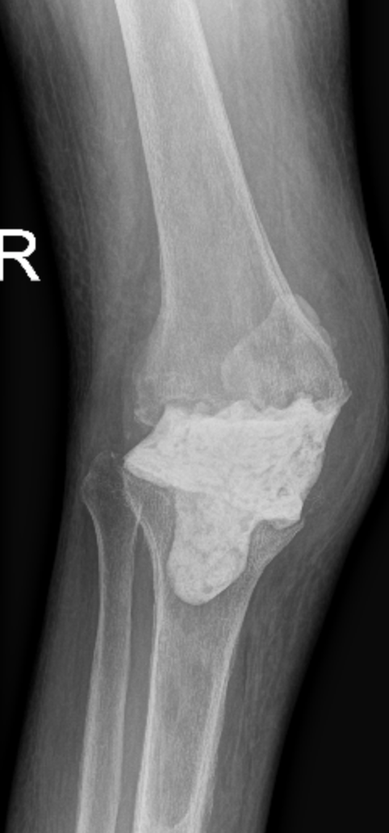
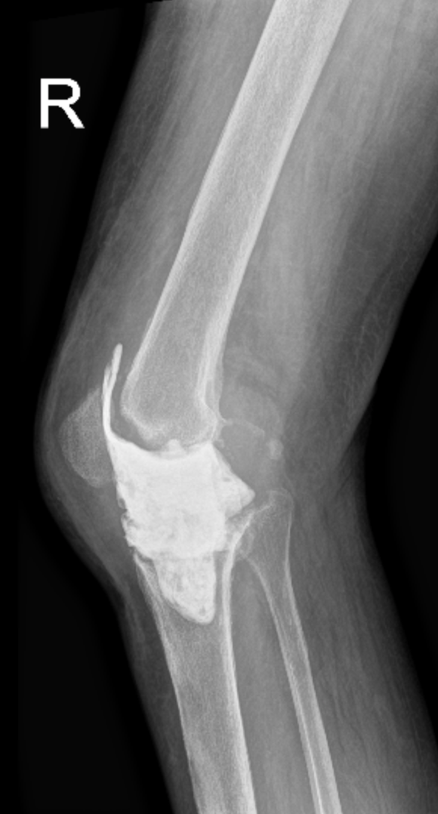
2 év postop, 2021.04. hó
Statikus AB spacer, 2021.05. hó
Azonosított baktérium nincs baktérium

Slide 10
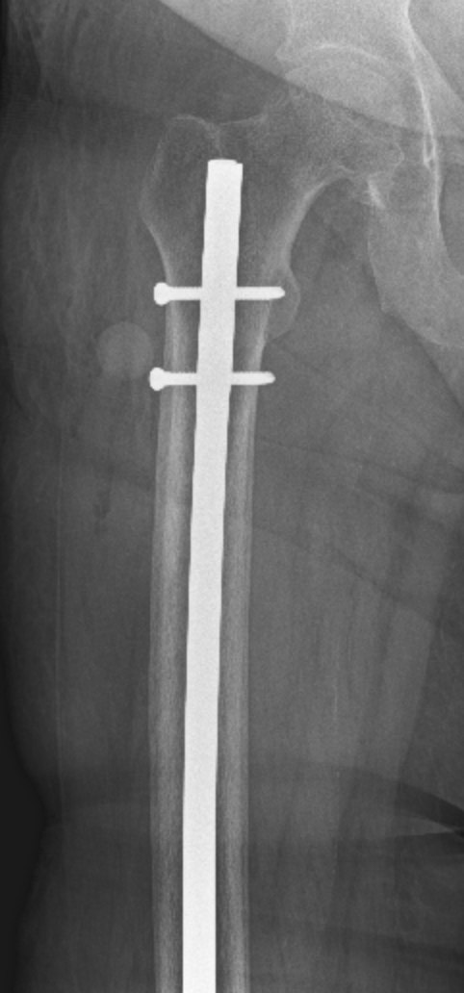
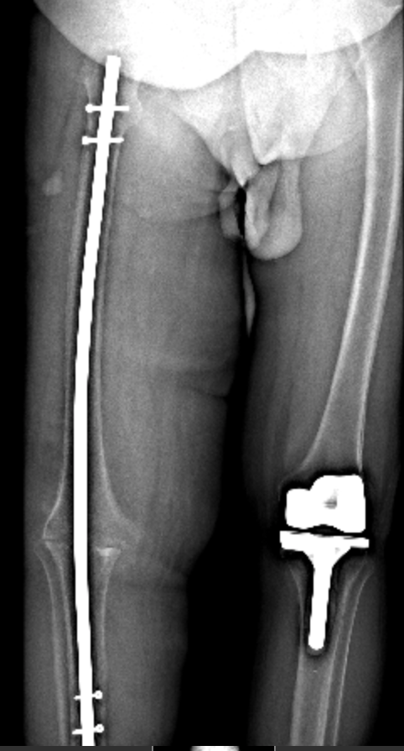
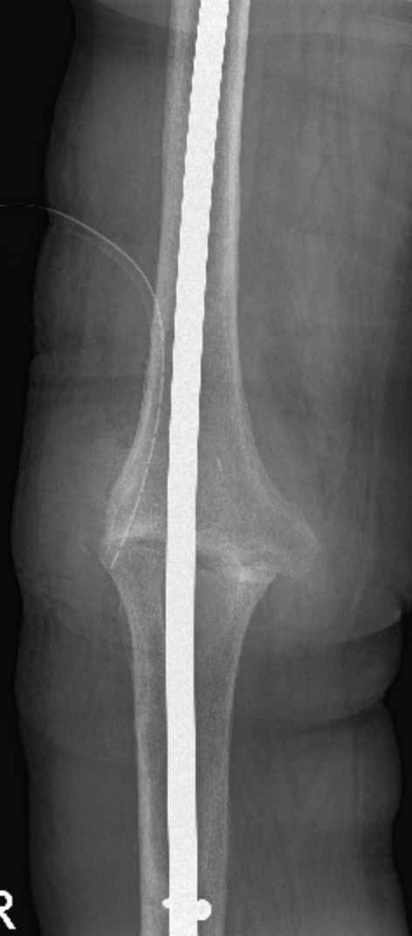
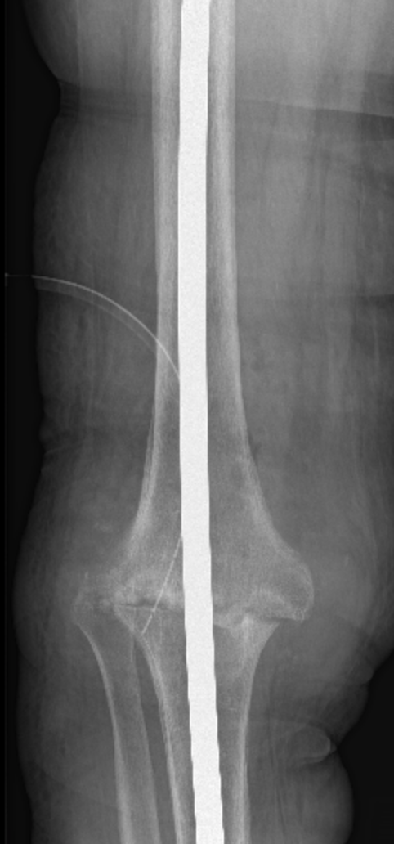
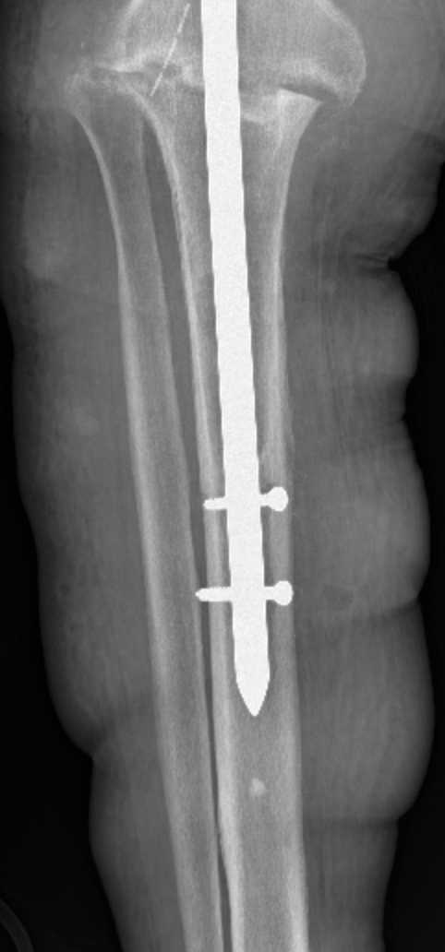
arthrodesis, 2021.09. hó
2 hó postop, 2021.11. hó

Slide 11
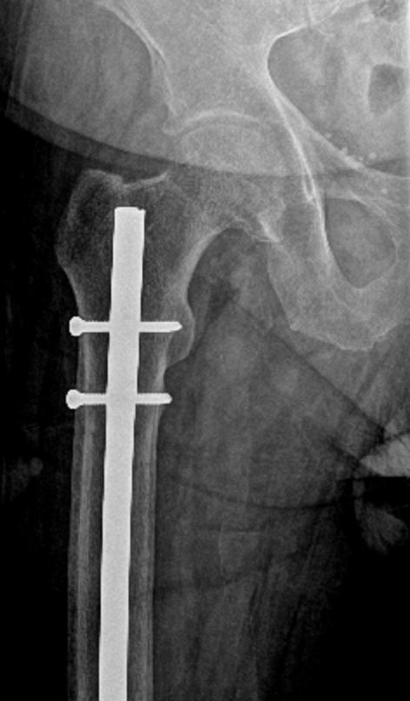
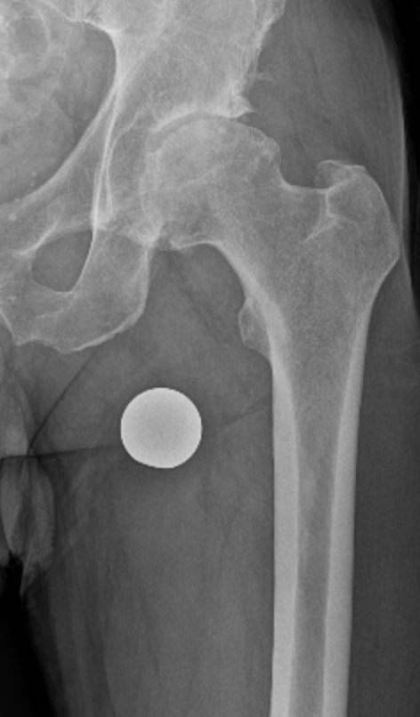
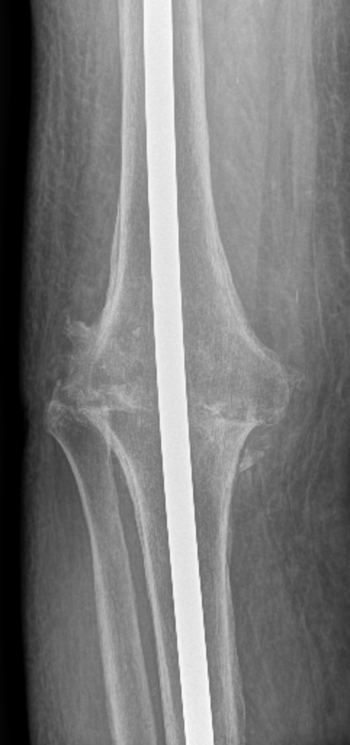
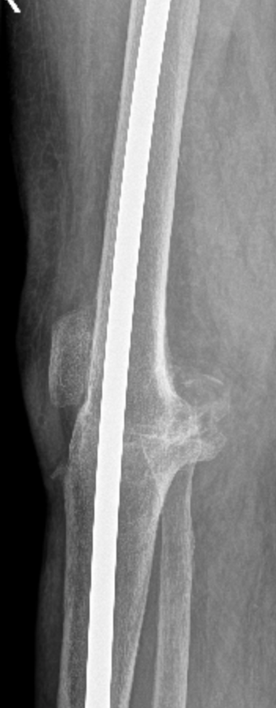
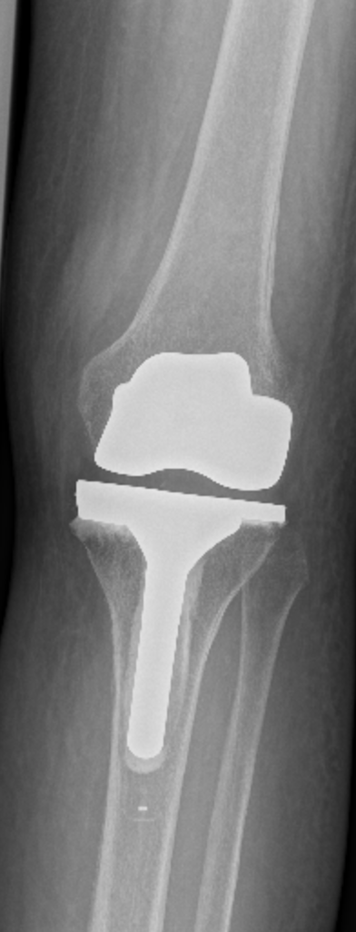
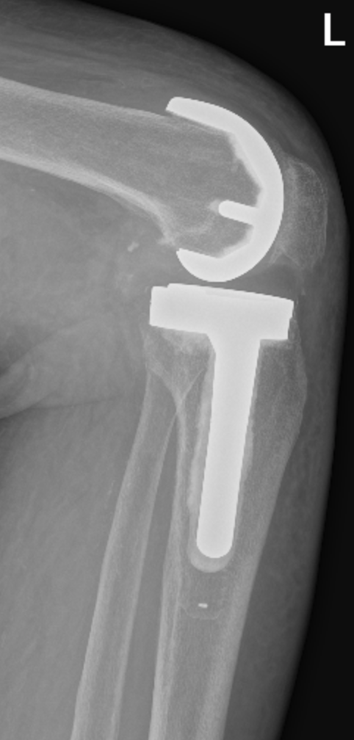
Jelen helyzet, 2023.08. hó, 65 év, 4-5 év primer TEP után

Slide 12
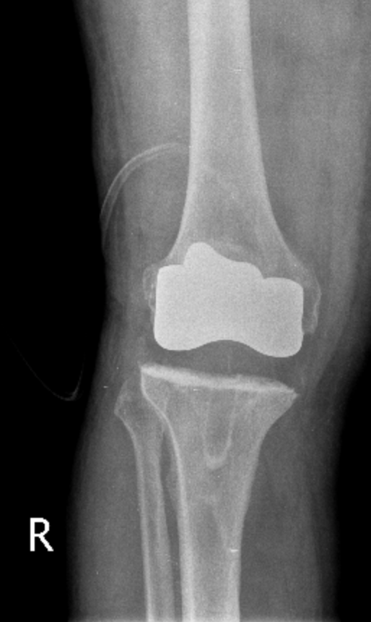
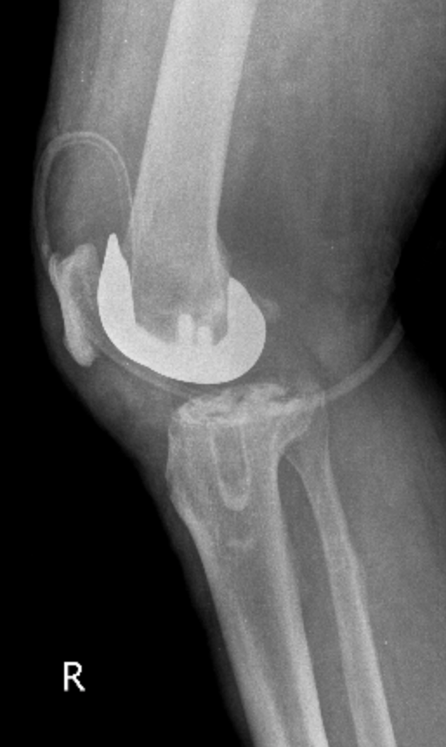
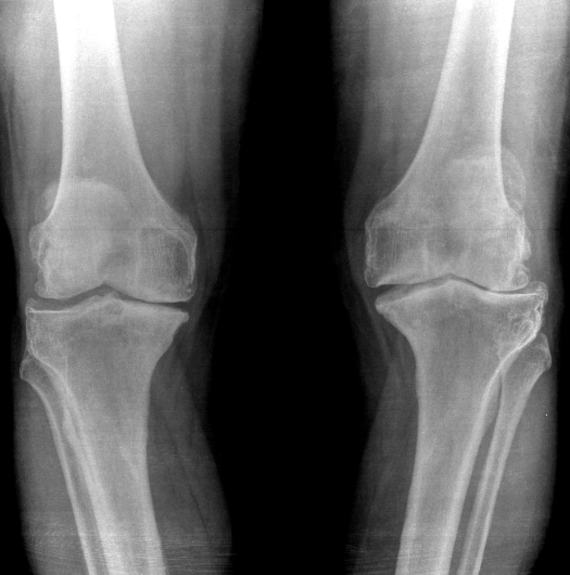
74 éves férfi, kezelt DM, preop terhelt RTG
2014

Slide 13
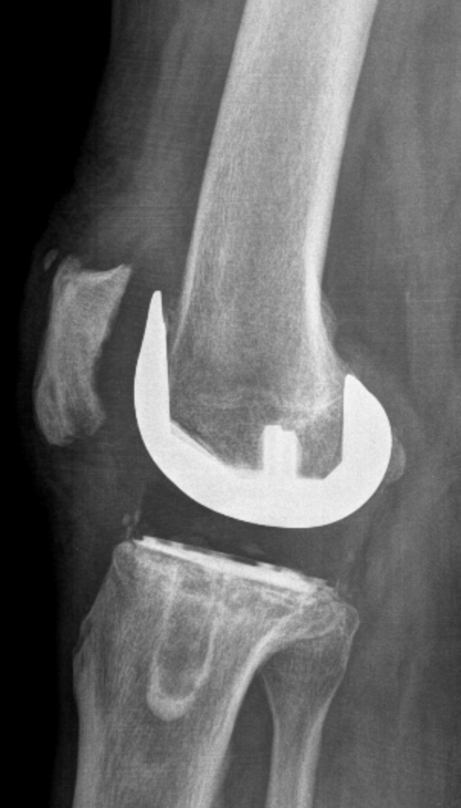
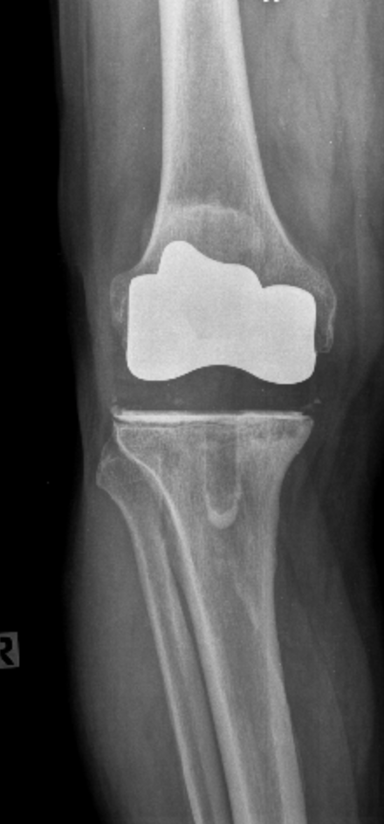
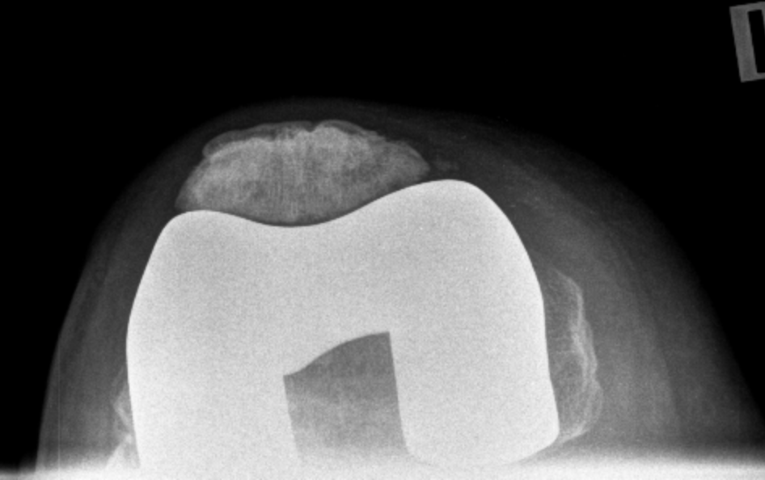
8 hó postop, indirekt trauma

Slide 14
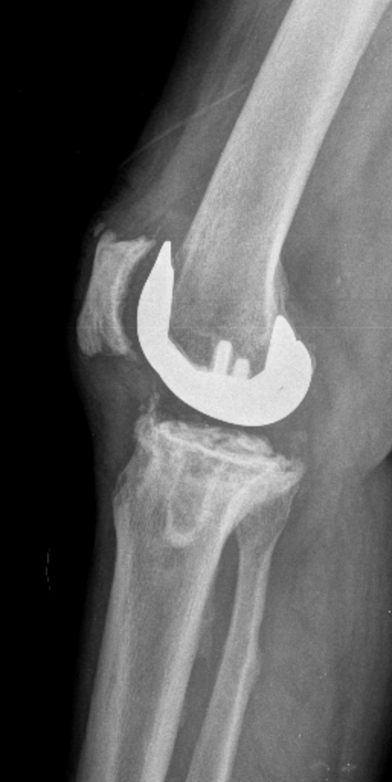
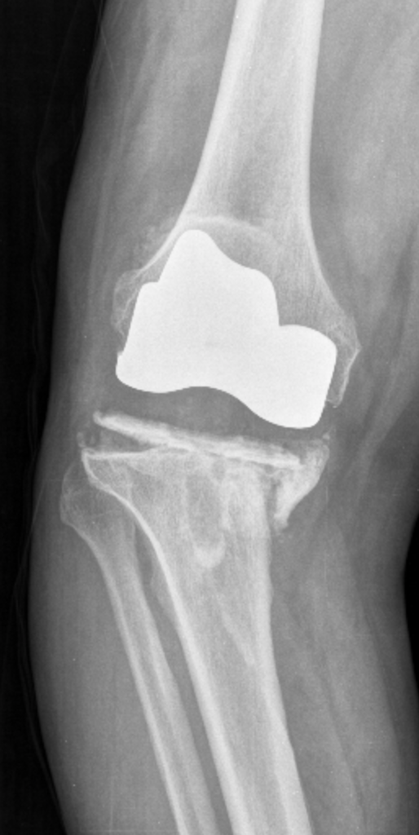
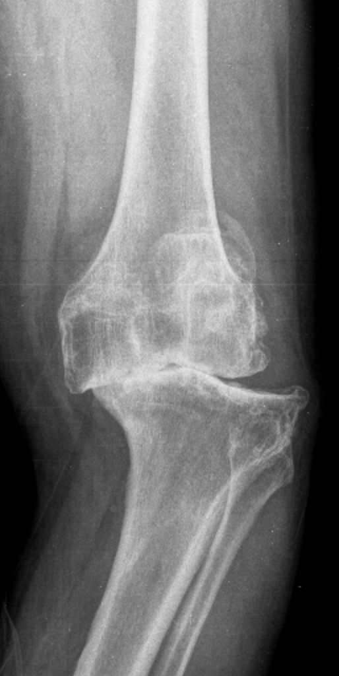
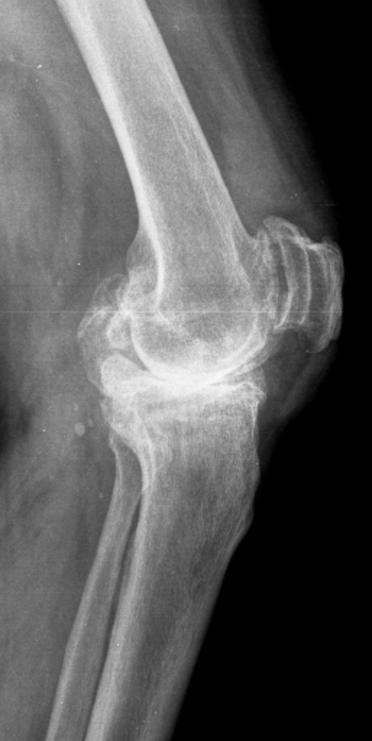
3.5 év postop
Nincs PJI

Slide 15
1 év post LCCK, ismert kórokozó
Szeptikus térd, lágyrész köpeny
LCCK (4 évvel primer után, 2018)
Nincs PJI

Slide 16
AB spacer, fix-ex
4 hónap, lazult fix-ex
Nincs PJI

Slide 17
Arthrodesis
Cementezett modularis szeg
1 év postop, szeptikus végtag, lazult szeg

Slide 18
Amputáció (2020)
6 évvel a primer TEP után!
Jelen helyzet (2023.08 hó)

Slide 19
59 éves férfi, preop terhelt RTG, korábban kezelt orbánc

Slide 20
Postop RTG (egy év különbség)
2015.03, jobb 2016.03. bal

Slide 21
Jobb oldal, 2.5 év postop
Bal oldal, 1.5 év postop
PJI PJI

Slide 22
Bal, postop 2 év 2 hónap
(2018.05. hó)
Mobil spacer (2018.05. hó)

Slide 23
Bal, 6 hónap mobil spacer
(2018.11. hó)
Spacer csere, debridement
(2019.10. hó)
PJI

Slide 24
Nincs PJI, 2020.07. hó
(10 hónap csere után)
CCK, postop 3. hónap, OK

Slide 25
Postop 1.5 év, lazulás
Postop 2 év, femur fractura
2022.06 hó, nincs PJI

Slide 26
2022.07 hó revízió
Cerclage, sharp-fluted stem
augment blokkok, PS insert
2023.06. hó (1 év postop)
Panaszmentes, nincs PJI
Lazult jobb térd TEP 4.5 éve
Nem progrediál, AST?

Slide 27
Köszönöm a figyelmet!

